Slide 1

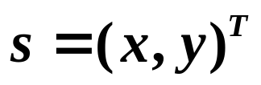
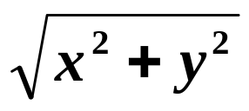
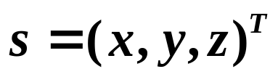
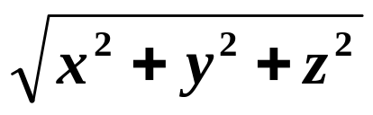
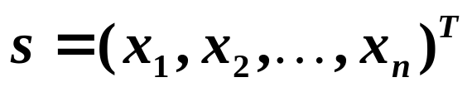
向
量
和
矩
阵
的
范
数
1、平面向量（二维向量）：
其长度即从原点到点(x , y)之间的距离：
2、空间向量（三维向量）：
其长度即从原点到点(x , y , z)之间的距离：
3、n维空间向量：

Slide 2
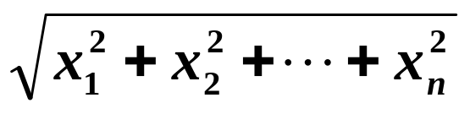

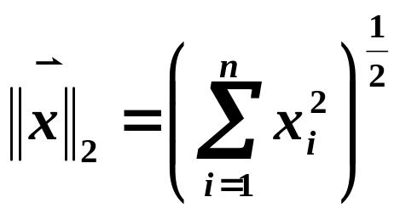
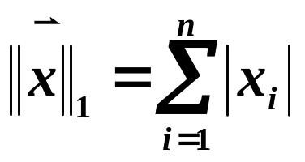
其长度即从原点到点(x₁ , x₂ , ... , x_{n})之间的距离：
数值计算中，用“范数”的概念来表示向量的“长度”或“大小”特征。即
按一定的法则，取一个非负数作为对向量“大小”的衡量，而不一定取与原点的距离。
一、常用三种向量范数：
1-范数：
2-范数：

Slide 3
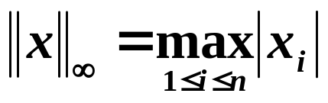
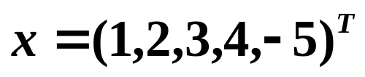
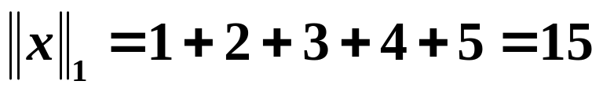
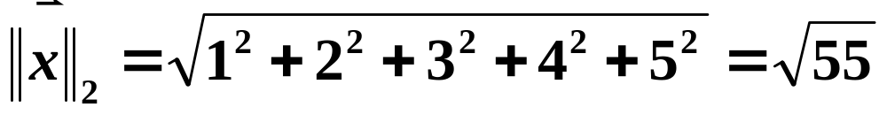
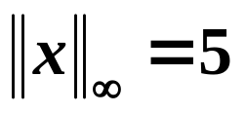
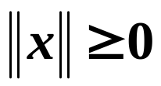
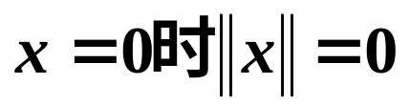

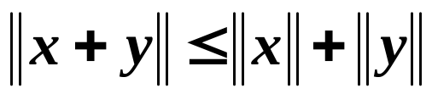
∞-范数：
取绝对值最大的分量
例如向量：
二、向量范数的三个性质
1、非负性： 当且仅当
2、齐次性：
3、不等式：

Slide 4
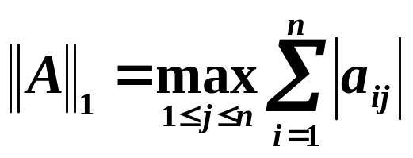
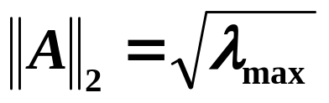
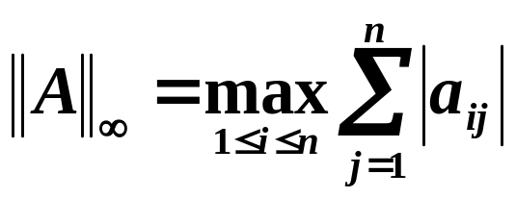
三、矩阵的范数与谱半径
与向量范数相似，在数值计算中，按一定的法则取一个非负数作为对矩阵“大小”的度量。
1-范数：
—— 又称矩阵A的列范数，取矩阵中列元素的绝对值之和的最大值。
2-范数：
—— λ_{max}为矩阵A^{T}A的最大特征值。
∞-范数：

Slide 5
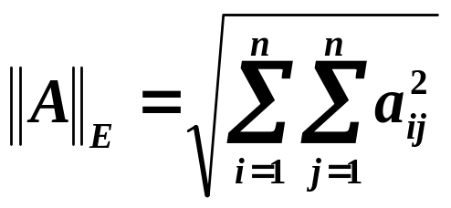

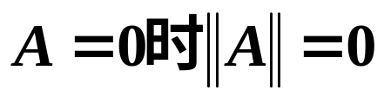

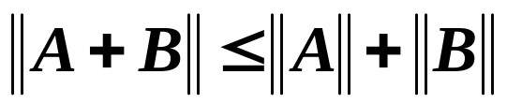
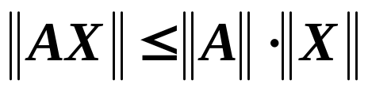
—— 又称矩阵A的行范数，取矩阵中行元素的绝对值之和的最大值。
E-范数：
—— 取矩阵中所有元素的平方和再开平方。
矩阵范数的性质：（A、B为矩阵，X为向量）
1、非负性： 当且仅当
2、齐次性：
3、不等式：
（A、B同阶）
4、若A与X维数相同，则恒有

Slide 6
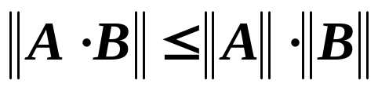
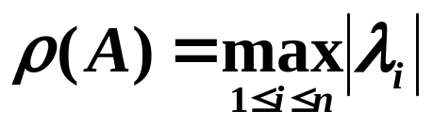
5、若A、B同阶，则有
矩阵的谱半径：
定义：设λ_{i}(i=1,2,...,n)是矩阵A=(a_{ij})_{n×n}的全部特
征值，称 为矩阵A的谱半径。
知识回顾：矩阵的特征值与特征向量
设A为n阶方阵，若存在常数λ及n维非零向量x，使Ax= λx，则λ是方阵A的特征值，非零向量x称为A的对应于λ的特征向量 。
特征值的求法：求特征方程|A- λE |=0的根。

Slide 7
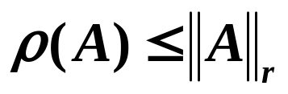
定理：矩阵A的谱半径不超过矩阵的任一范数，即
证明：
设λ为矩阵A的任一特征值，x为对应于λ的特征向量，即有： Ax=λx（其中x为非零向量）
由向量范数的齐次性：||λx||_{r}=|λ|·||x||_{r}=||Ax||_{r}
由矩阵范数的相容性： ||Ax||_{r}≤||A||_{r}·||x||_{r}
可得：|λ|·||x||_{r}≤||A||_{r}·||x||_{r} 进而 |λ|≤||A||_{r}
即矩阵A的任一特征值的模都不会超出矩阵A的任一范数，故有：

Slide 8
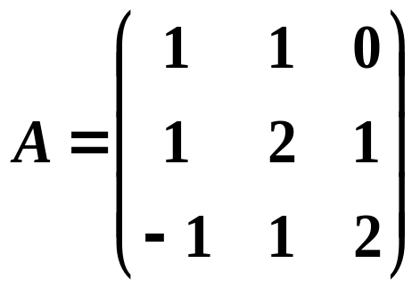
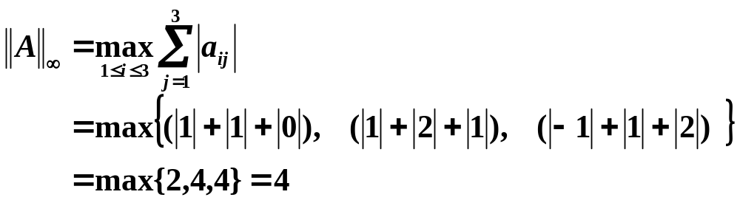
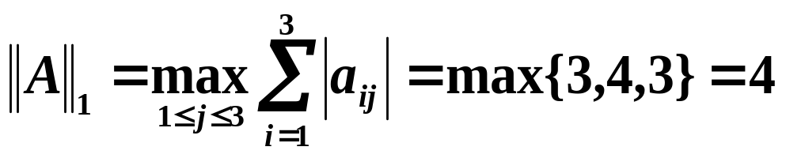
例 求 的1、2、∞及E范数。
解

Slide 9
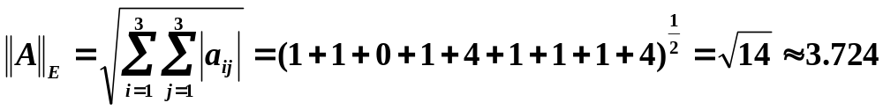
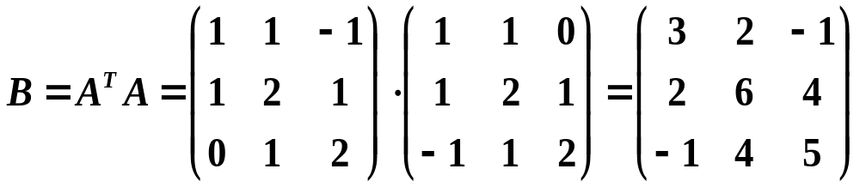
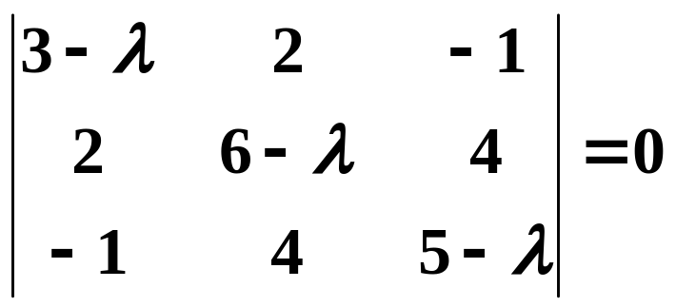

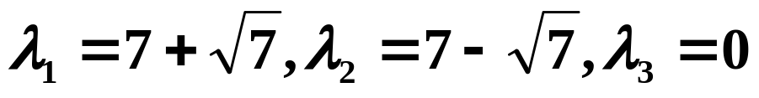
由
B的特征方程为
即
解得

Slide 10
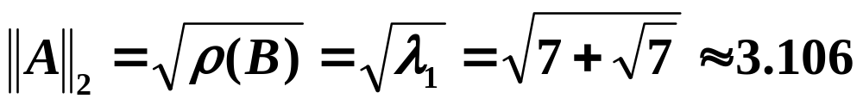
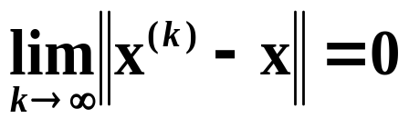
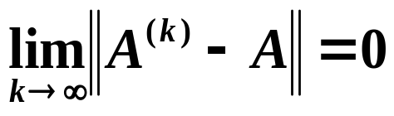
于是
定义 设{x^{(k)}}和{A^{(k)}}分别是n维向量和n阶矩阵的序列（k=0,1,2,…），若对于n维向量x和n阶矩阵A，有
（1）
则称该向量序列收敛于x；
（2）
则称该矩阵序列收敛于A；

Slide 11
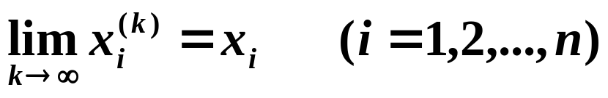
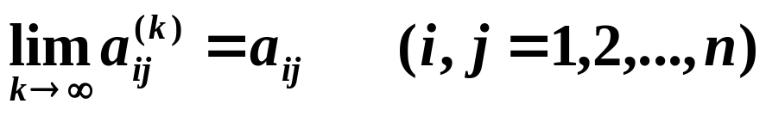
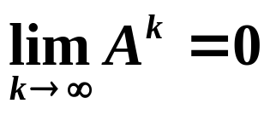

定理 1）n维向量序列{x^{(k)}}收敛于n维向量x的
充分必要条件是：
定理 2）n阶矩阵序列{A^{(k)}}收敛于n阶矩阵A的
充分必要条件是：
定理 3）设A为任意n阶方阵，由A的各次幂所组成序列：A , A² , A³ , … , A^{k} , …
该序列收敛于零，即 的充分必要条件是

Slide 12
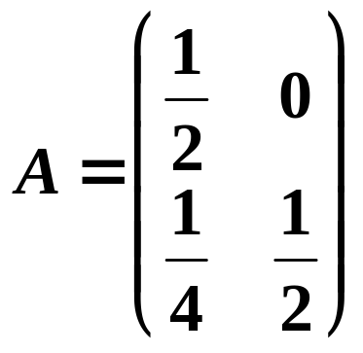
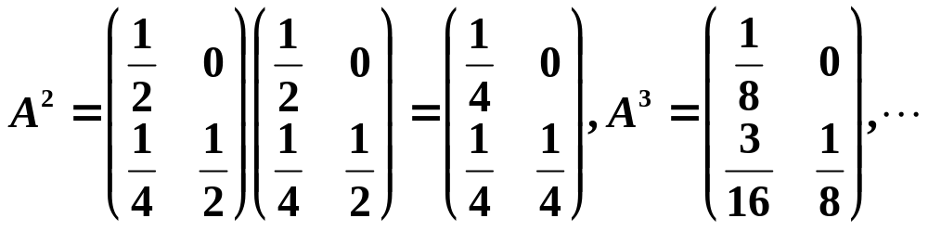
例 讨论 的幂序列的收敛性。
解 计算A的方幂：
一般来说，有

Slide 13
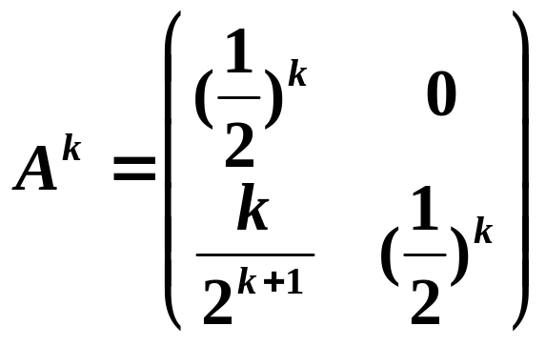
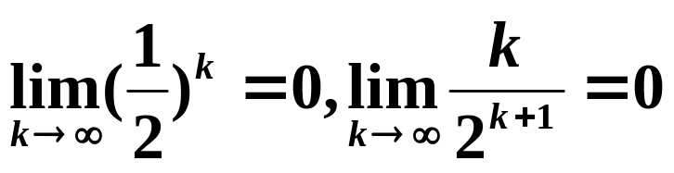
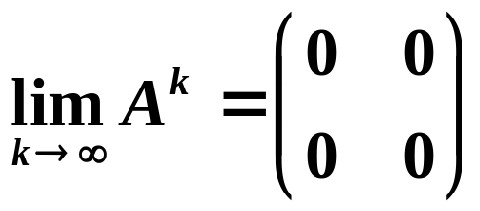
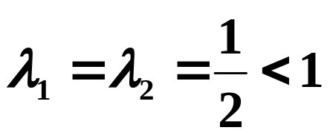

因为
故有
另外，易知A的两个特征值
即满足：
故A的幂序列收敛于零矩阵。

Slide 14

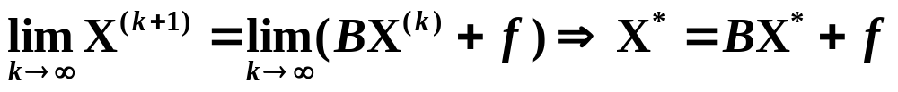
迭
代
法
求
解
线
性
方
程
组
将线性方程组 Ax=y 改写为 X=BX+f 的等价形式，构造迭代序列：
X_{k+1}=BX_{k}+f
其中B称为迭代矩阵。如果由此构造出的迭代序列{X^{(k+1)}}能收敛于X*，则由于：
其中X*即为所要求的解向量。

Slide 15

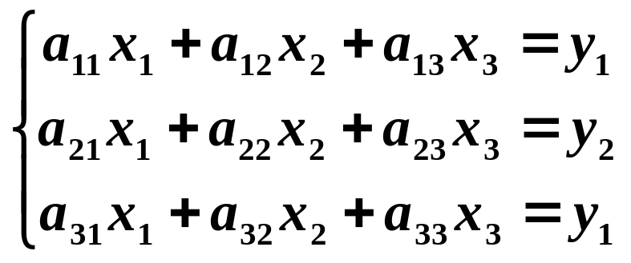
一、构造方法（以3阶方程组Ax=y为例）
设a₁₁、a₂₂、a₃₃≠0，将
第1个方程左右两边同时除以a₁₁
第2个方程左右两边同时除以a₂₂
第3个方程左右两边同时除以a₃₃。
再作等价变换可得：

Slide 16
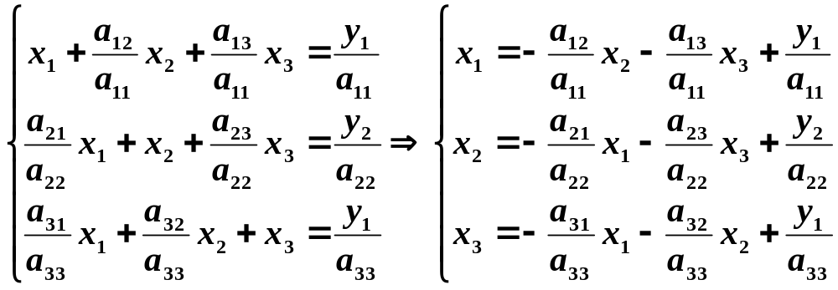
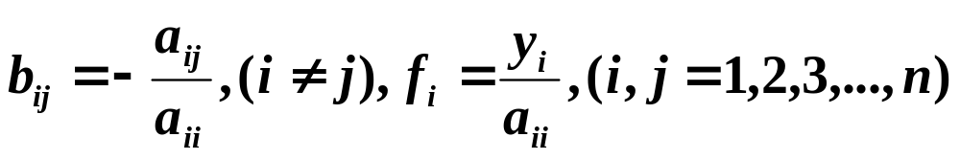
令
另外：当i=j时，b₁₁=0，b₂₂=0，b₃₃=0
由此可得：

Slide 17
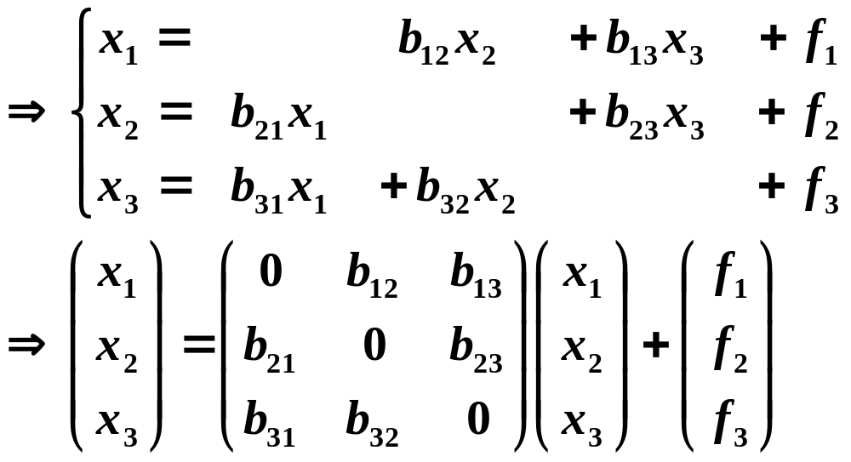

由此构造迭代格式：

Slide 18

其中B为迭代矩阵 —— 此即为Jacobi迭代法。
Jacobi迭代法的具体解题步骤：
（1）取一个初始向量X⁽⁰⁾
（2）
（2）当||X^{(k+1)}-X^{(k)}||∞<ε 时，即已充分接近于所求精确解向量，取X^{(k+1)} 作为方程组近似解

Slide 19

例 用Jacobi迭代法解下面的线性方程组
解 由系数矩阵可知：a₁₁、a₂₂、a₃₃≠0，可将
第1个方程左右两边同时除以2；
第2个方程左右两边同时除以5；
第3个方程左右两边同时除以10；
然后再作等价变换，即

Slide 20





取初始向量

Slide 21
（第1步） 计算 X⁽¹⁾ = BX⁽⁰⁾ +f
（第2步） 计算 X⁽²⁾ = BX⁽¹⁾ +f
……………………
（k+1步） 计算 X^{(k+1)} = BX^{(k)} +f
当||X^{(k+1)}-X^{(k)}||∞< ε 时，停止计算。
二、Jacobi迭代法的矩阵变换
Jacobi迭代格式的构造相当于如下矩阵变换：
（1） 将 A 作分解：A=D – L – U
（2） 则AX=y ⇒ ( D – L – U )X=y
⇒ DX=( L + U )X + y
⇒ X=D⁻¹( L + U )X +D⁻¹y

Slide 22



令 B=D⁻¹( L + U ) ，f=D⁻¹y ，则有 X=BX+f
故可形成迭代格式： X^{(k+1)} =BX^{(k)} +f

Slide 23




Slide 24

三、Jacobi迭代法的收敛条件
1）定理 对任何初始向量X⁽⁰⁾ 和常数项f，由迭代格式 X^{(k+1)} =BX^{(k)} +f （k=0,1,2,…）生成的向量序列{X^{(k)}}收敛的充分必要条件是：
2）推论：因矩阵任意范数||B||_{p}≥ ρ(B)，当矩阵的某范数||B||₁、||B||₂、||B||∞小于1时，B收敛。
注意：迭代矩阵B的范数小于1只是收敛的充分条件，当迭代矩阵B的某范数||B||_{r}≥1时，并不能确定B是收敛还是发散，如下面的矩阵：

Slide 25


行、列范数：||B||∞=1.0、||B||₁=1.1
而其特征值λ₁=0.9、λ₂=0.8
故ρ(B)=|λ1|=0.9<1，B应为收敛。
3）若线性方程组AX=y的系数矩阵A满足下列条件之一，则Jacobi迭代收敛：
I）A为按行严格对角占优阵，即：

Slide 26


II）A为按列严格对角占优阵，即：
如下面的线性方程组：
|a₁₁|=5>2+1=3；|a₂₂|=4>|-1|+2=3；
|a₃₃|=10>2+|-3|=5
系数矩阵为行对角优阵，故Jacobi迭代收敛。

Slide 27

证明I）：
设Jacobi迭代矩阵为B=(b_{ij})_{n×n}，
其中b_{ij}=-a_{ij}/a_{ii}，i≠j；b_{ii}=0。
则矩阵B的行范数为：
故Jacobi迭代收敛。

Slide 28
四、Jacobi迭代法算法描述（解AX=y）
一）数据说明：
a[n][n]—A中元素a[i][j]，i,j=1—n；
y[n]—常数项元素y[i]，i=1—n；
f[n]—f矩阵元素f[i]（f[i]=y[i]/a[i][i]）；
b[n][n]—b[i][j]（i=j时b_{ii}=0;i≠j时b_{ij} =-a_{ij} /a_{ii}）
xk[n]—表示X^{(k)}，xk1[n]—表示X^{(k+1)}
二）操作步骤
Step1 输入A、y 中元素a[i][j] 、 y[i]
Step2 计算B、f 中元素b[i][j] 、 f[i]

Slide 29
Step3 x0[i]=0；x1[i]=1使|| xk1-xk ||∞>EPS
Step4 While ||xk1-xk||∞>EPS Do
Step5 For i=1 To n Do
temp=0
For j=1 To n Do
temp=temp+b[i][j]*xk[j]
EndFor j
xk1[i]=temp+f[i]
EndFor i
Step6 计算||xk1-xk||∞
Step7 xk[i]=xk1[i]
EndWhile
Step8 Output(xk1[n])

Slide 30
附：第一批编程作业
1、方程f(x)=2x³-5x²-19x+42=0在x=3.0附近有根，用3种不同的简单迭代格式求根。
2、用牛顿迭代法求f(x)=x³+2x²+10x-20=0在区间[1 , 1.5]上的根。
3、编制LDL^{T}分解法和追赶法的实例程序。
4、编制牛顿插值程序（实例和要求按教案）
作业上交方式：
E-Mail 到：yirenxp@vip.sina.com
期限：第17周周末以前。

Slide 31




1、 对Jacobi迭代法的改进
以三阶线性方程组AX=y为例，回顾Jacobi迭代法，其迭代：
在第k+1步的迭代计算之中：
（1）首先计算
（2）其次计算
时，
已在(1)中求出

Slide 32














为加速迭代，不妨取
代替
，即
（3）计算
时，
已在(2)中求出
为加速迭代，不妨取
代替
，即
一般地，对 n 阶线性方程组，当计算 时，
以 、 、 、 取代Jacobi迭代计
算式中的 、 、 、 ，以加速迭代。
即：

Slide 33

此种迭代法 —— 高斯—赛德尔迭代法。
对3阶线性方程：

Slide 34
2、 高斯—赛德尔迭代法算法
只须对Jacobi算法稍作修改（Step5）
Step5 For i=1 To n Do
temp=0
For j=1 To i-1 Do
temp=temp+b[i][j]*xk1[j]
EndFor j
For i+1 To n Do
temp=temp+b[i][j]*xk[j]
EndFor j
xk1[i]=temp+f[i]
EndFor i

Slide 35
3、高斯—赛德尔迭代法的矩阵变换
高斯—赛德尔迭代法相当于如下矩阵变换：
A=D-L-U
AX=y ⇒ (D-L-U)X=y ⇒ (D-L)X-UX=y ⇒
(D-L)X=UX+y ⇒
(D-L)⁻¹(D-L)X=(D-L)⁻¹UX+ (D-L)⁻¹y ⇒
X=(D-L)⁻¹UX+ (D-L)⁻¹y
令：S = (D-L)⁻¹U ，f = (D-L)⁻¹y ，则有
X=SX+f ⇒ X^{(k+1)}=SX^{(k)} +f
S —— 高斯-赛德尔迭代矩阵。

Slide 36



例 用高斯-赛德尔迭代法求解下面的方程组
解 先写出 D-L、U 矩阵：
下面再求出Gauss-Seidel迭代矩阵S和f ：

Slide 37




，另外

Slide 38

任取初始向量x⁽⁰⁾=(0, 0, 0)^{T} ,
计算 x⁽¹⁾=(2.5, 2.090909, 1.227272)^{T} , …,
x⁽⁵⁾=(2.99984, 2.000072, 1.000061)^{T}
已知准确解向量 x*=(3, 2, 1 )^{T} ，则
迭代次数为5，即已满足精度要求。可以验证采用Jacobi迭代法须迭代10次。

Slide 39


4、Gauss-Seidel迭代法的收敛条件
（1）收敛的充分必要条件，对迭代矩阵S 有
（2）收敛的充分条件：迭代矩阵S的某范数<1
（3）若方程组AX=y的系数矩阵A为按行或列对角占优矩阵则Gauss-Seidel迭代一定收敛。
（4）若方程组AX=y的系数矩阵A为正定阵则Gauss-Seidel迭代一定收敛

Slide 40

注意：若Jacobi迭代和Gauss-Seidel迭代都收敛，则后者一般比前者收敛更快（但并非一定如此）；前者收敛，后者不一定收敛。
编程作业
分别用Jacobi迭代和Gauss-Seidel迭代求解下面的方程组，使误差小于10⁻⁵，并统计迭代次数。

Slide 41

★松弛迭代法★
▲松弛迭代法是对Gauss-Seidel迭代法的改进
由Gauss-Seidel迭代形式（三阶为例）：

Slide 42






记
，有
ΔX^{(k)}可视为X^{(k)}的修正量，现考虑对ΔX^{(k)}乘上一个因子ω，以期提高收敛速度：

Slide 43

上式称为松弛迭代格式，ω为松弛因子。
迭代计算的分量形式为（3阶为例）：
显然，当ω=1时即为Gauss-Seidel迭代。

Slide 44

▲松弛迭代法的矩阵变换
将松弛迭代格式作变换：
其中：
即为松弛迭代矩阵。

Slide 45



▲松弛因子ω与收敛性
以3阶为例，设 B_{s} 有三个特征值λ₁ , λ₂ , λ₃ ,则有
由
可得

Slide 46




由
可得
故有
对n阶矩阵则有

Slide 47




设λ₁是B_{s} 的按模最大特征值，即ρ(B_{s})=|λ₁|，则
即
按迭代收敛条件ρ(B_{s})<1，可知
即
注意
是收敛的必要条件而非充分条件

Slide 48
▲松弛迭代算法（对G-S算法稍作修改）
Step5 For i=1 To n Do
temp=0
For j=1 To i-1 Do
temp=temp+b[i][j]*xk1[j]
EndFor j
For i+1 To n Do
temp=temp+b[i][j]*xk[j]
EndFor j
xk1[i]=temp+f[i]
EndFor i
xk1[i]=ω*xk1[i] +(1-ω)*xk[i]

